Slide 1
Pendekatan Gestalt Gestalt Therapy
Clara Saragih
Melisa
Juli Sarah Harahap
Nurlaela Rizkianti
Erisca Melia Safitri
Ardana Fanesia

Slide 2
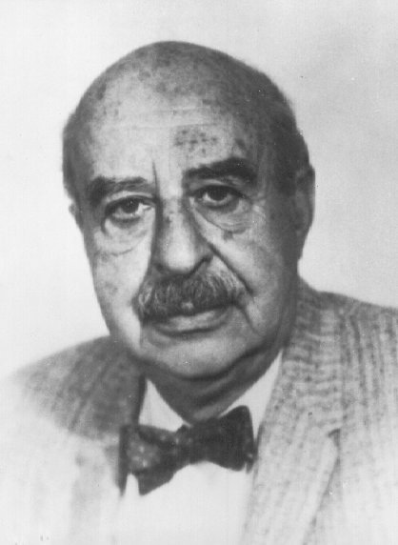
GESTALT
Tujuan dari pendekatan ini adalah mengajarkan konseli metode kesadaran fenomenologi, yaitu “bagaimana individu memahami, merasakan, dan bertindak serta membedakannya dengan interprestasi terhadap suatu kejadian dan pengalaman masa lalu”.
Teori ini juga dianggap teori yang hidup dan mempromosikan pengalaman langsung, bukan sekadar membicarakan permasalahan dalam konseling
Teori ini disebut juga experiental, dimana konseli merasakan apa yang mereka rasakan, pikirkan dan lakukan pada saat konseli berinteraksi dengan orang lain
Terapi Gestalt diprakarsai oleh Frederick dan Laura Perls pada tahun (1940-an)
Terapi Gestalt termasuk dalam terapi phenomenological existential

Slide 3
Perspektif Fenomenologi (The Phenomenological Perspective)
Fenomenologi adalah disiplin ilmu yang bertujuan membantu individu mengambil jarak dari cara berpikir yang biasa dilakukan individu, sehingga mereka dapat mengatakan perbedaan apa yang sebenarnya dirasakan pada situasi sekarang (pengalaman sadar) dan apa hanya sebagai residu masa lalu.

Slide 4
Perspektif Teori Medan (The Field Theory Perspective)
Landasan ilmiah perspektif fenomenologi pendekatan Gestalt adalah teori medan (field theory ).
Field theory adalah metode untuk mengeksplorasi apa yang dideskripsikan keseluruhan ( the whole field ) kejadian yang sedang dirasakan, bukan menganalisis kejadian berdasarkan bagian-bagian tertentu.
Pendekatan medan adalah pendekatan yang deskriptif, bukan spekulatif dan interpretatif. Penekanannya pada mengobservasi, mendeskripsikan, dan menjelaskan struktur yang diobservasi.

Slide 5
Perspektif Eksistensial (The Existential Perspective)
Existentialism adalah dasar dari metode fenomenologi yang berfokus pada eksistensi individu, hubungan dengan orang lain serta kesenangan dan kesakitan yang langsung dirasakan.
Karena, sebagian besar manusia berpikir negatif seperti (perasaan takut, rasa bersalah, dan cemas) atau menghindari pemahaman dan pengakuan tentang bagaimana dunianya (membohongi diri sendiri).
Terapi Gestalt memberikan strategi untuk individu memiliki kesadaran dalam menerima dirinya secara bermakna.

Slide 6
Pandangan pendekatan Gestalt terhadap manusia dipengaruhi oleh filsafat eksistensial dan fenomenologi.
Perls mengatakan badan dan perasaan adalah indicator yang lebih baik untuk melihat kondisi psikologis individu
Ia percaya kalo kesadaran (awareness) bisa menjadi “obat” untuk masalah individu, dengan kesadaran penuh individu dapat mengembangkan self-regulation dan dapat mengontrol dirinya.
Pandangan Tentang Manusia

Slide 7
Pendekatan Gestalt berpendapat individu yang sehat secara mental adalah:
Individu dapat mempertahankan kesadaran tanpa diganggu stimulasi dari lingkungan yang dapat mengganggu perhatian individu
Individu dapat merasakan konflik dengan kesadaran dan konsentrasi tanpa dicampur dengan fantasi
Individu dapat membedakan konflik dan masalah yang dapat diselesaikan dan tidak dapat diselesaikan
Individu dapat bertanggung jawab atas hidupnya
Individu yang dapat berfokus pada satu kebutuhan (the figure) pada satu waktu dan menghubungkannya dengan kebutuhan lain (the ground) sehingga kebutuhan itu lengkap

Slide 8
Menurut Gestalt individu menyebabkan dirinya terjerumus pada masalah-masalah karena tidak mengatasi kehidupannya dengan baik dengan kategori:
Kurang kontak dengan lingkungan, dia memutus hubungan antara dirinya dengan orang lain dan lingkungan
Confluence, individu memasukan nilai-nilai dirinya pada oranglain maupun memasukkan nilai lingkungan kepada dirinya sehingga ia kehilangan dirinya
Unfinished business, individu punya kebutuhan yang tidak terpenuhi, perasaan yang tidak diekspresikan
Fragmentasi, individu mencoba untuk menemukan atau menolak kebutuhannya contohnya kebutuhan agresi
Topdog/underdog, individu mengalami perpecahan pada kepribadiannya yaitu yang “harus” dilakukan (topdog) dan yang mereka “inginkan” (underdog)
Polaritas atau dikotomi, individu cenderung untuk “bingung dan tidak dapat berkata-kata (speechless) pada saat terjadi dikotomi dalam tubuhnya seperti antara body and mind, antara dirinya dengan lingkungan (self-external world) serta emotion and reality

Slide 9
Polaritas fisik: masulin dan feminine
Polaritas emosi: antara kesenangan dan kesakitan, kesenangan (excitement) dan depresi, serta antara cinta dan benci
Polaritas mental: antara ego orangtua dan ego anak, antara eros (perasaan) dan logos (akal sehat), serta antara yang harus dilakukan (topdog) dan yang diinginkan (underdog)
Polaritas spiritual: antara intelektual dengan agama
Polaritas interindividual: antara laki-laki dan perempuan
5 Tipe Polaritas

Slide 10
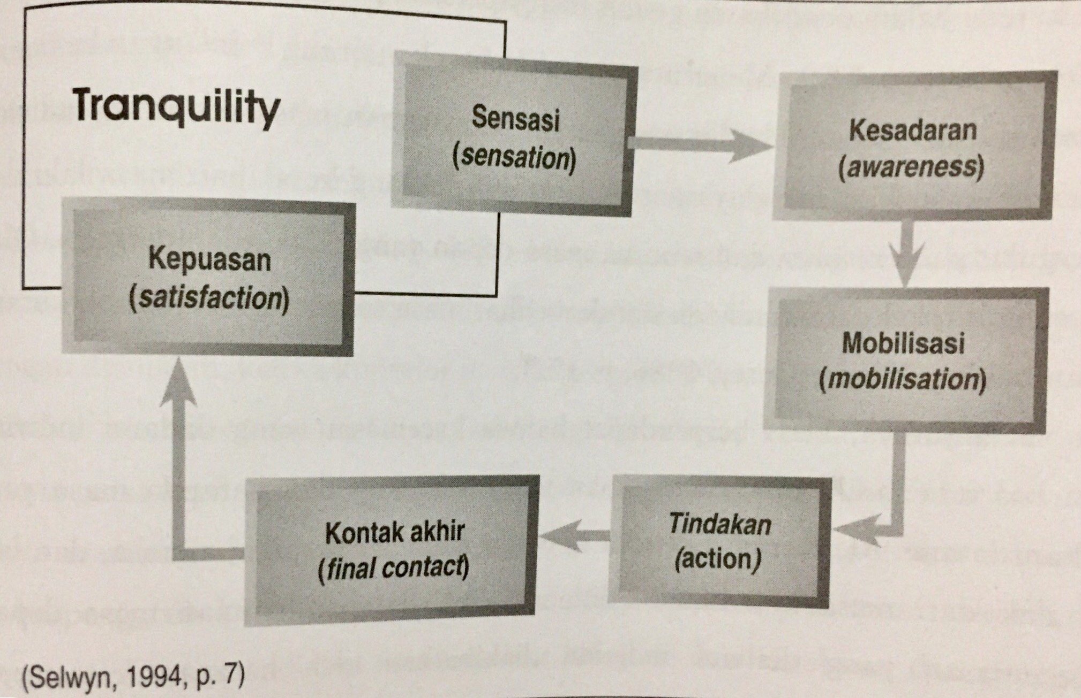
Menurut Margaret Selwyn proses Gestalt merupakan sebuah siklus (gestalt cycle) yang berkesinambungan

Slide 11
Konsep Dasar
Here and Now
Perls mengatakan bahwa power is in the present. Pendekatan ini mengutamakan masa sekarang (the now).
Catastrophic expectation & Anastrophic expectation
Lapisan Neurosis (Layers of Neurosis)
Menurut pandangan Gestalt, individu memiliki 5 lapisan neurosis dalam dirinya:
Lapisan phony (The phony layer)
Lapisan phobic (The phobic layer)
Lapisan impasse (The impasse layer)
Lapisan implosive (The implosive layer)
Lapisan eksplosif (The explosive layer)

Slide 12
Introyeksi (Introjection)
Proyeksi (Projection)
Retrofleksi (Retroflection)
Deflection
Confluence and Isolation
Bentuk pertahanan diri (Modes of Defense), yaitu :

Slide 13
Bentuk pertahanan diri (Modes of Defense), yaitu :
Introyeksi (Introjection)
Introyeksi (Introjection) adalah memasukkan ide, keyakinan, serta asumsi tentang diri individu, seperti apa individu seharusnya dan bagaimana individu harus bertingkah laku.
Proses Introyeksi memiliki beberapa efek, antara lain:
Rasa bersalah (Guilt)
Perfeksionis (Perfectionism)
Rendah diri (Low Self-Esteem)
Ketidakmampuan menerima pujian (Inability to accept complimentI)
Hanya ke Anglesey (‘Only to Anglesey’)

Slide 14
Bentuk pertahanan diri (Modes of Defense), yaitu :
Proyeksi (Projection)
Proyeksi adalah proses dimana individu melakukan atribusi kepada pemikiran, perasaan, keyakinan dan sikap orang lain yang sebenarnya bukan milik individu.
Proyeksi juga berarti individu tidak dapat membedakan dirinya dan lingkungan, mengatribusikan diri individu sebenarnya, serta membuat individu tidak berdaya untuk membuat perubahan
Proyeksi dapat memberikan efek negatif bagi setiap individu, antara lain:
Individu membangun batas-batas untuk melakukan kontak dengan individu lain
Individu membangunkan kembali proses introyeksi yang telah terjadi di masa lalu dan menghadirkannya pada masa sekarang sebagai proyeksi
Individu merasa tereksklusi atau terkucil dari kelompoknya dan ia merasa menjadi outsider
Individu tidak dapat merasa orang lain lebih baik dari dirinya (you think you are better than us)

Slide 15
Bentuk pertahanan diri (Modes of Defense), yaitu :
Proyeksi (Projection)
Individu menyalahkan orang lain karena ia tidak dapat mencapai sesuatu yang diinginkannya
Individu menyalahkan benda-benda di sekirarnya atau cuaca seperti hujan, panas sebagai reaksi dari ketidaknyamanan
Individu selalu mencari kambing hitam untuk segala sesuatu yang tidak sesuai dengan standar dan keinginan dirinya
Individu merasakan kehampaan (Sense of Emptiness)

Slide 16
Bentuk pertahanan diri (Modes of Defense), yaitu :
Retrofleksi (Retroflection)
Retrofleksi (Retroflection) adalah proses dimana individu mengembalikan implus dan respons kepada dirinya dikarenakan ia tidak dapat mengekspresikannya kepada orang lain dan lingkungan
Retrofleksi memiliki berbagai efek psikosomatis, antara lain:
Bahu yang kaku (The Frozen Shoulder)
“Cacat” karena ketakutan (Paralyzed With Fear)

Slide 17
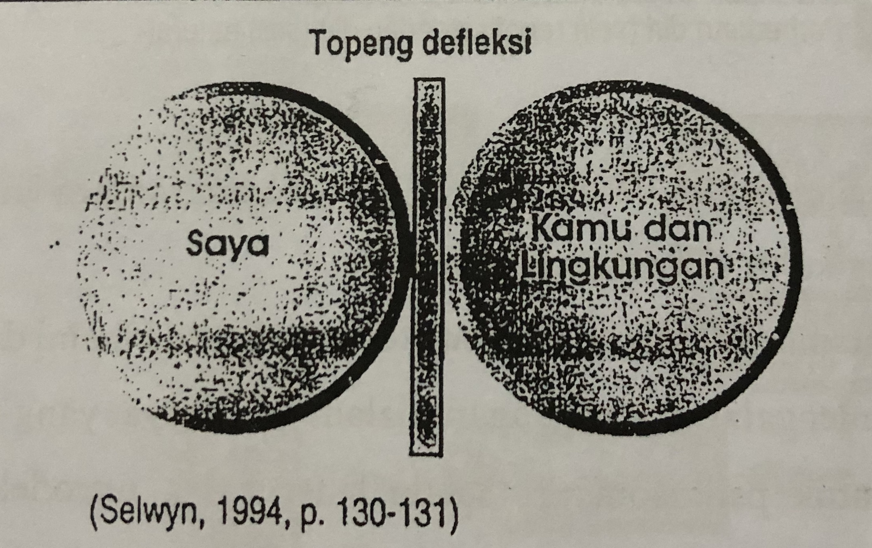
Defleksi (Deflection)
Defleksi (Deflection) adalah metode penghindaran dengan cara mengubah pertanyaan atau pernyataan menjadi memiliki makna lain sehingga individu dapat menghindari dari merespon pertanyaan atau pernyataan tersebut.
Bentuk pertahanan diri (Modes of Defense), yaitu :

Slide 18
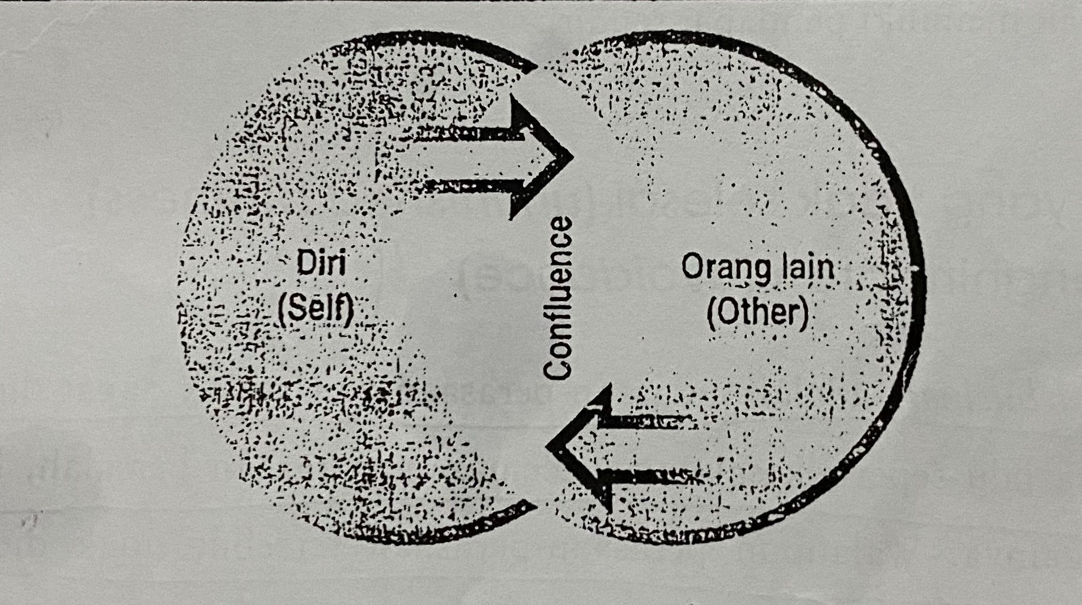
Confluence dan Isolasi (Isolation)
Confluence secara harfiah berarti menyatu. Hal ini bermakna bahwa individu berada dalam hubungan dengan lingkungan, menjadi orang lain, tempat, objek, atau ideal. Individu tidak dapat membedakan antara dirinya dengan lingkungan, selalu sesuai dan tidak ada konflik antara keyakinan dan pikiran orang lain dengan dirinya. Orang yang mengalami confluence biasanya tidak pernah mengekspresikan perasaan sebenarnya
Bentuk pertahanan diri (Modes of Defense), yaitu :

Slide 19
Urusan yang tidak selesai (unfinished business) dan penghindaran (avoidance)
Unfinished business adalah perasaan-perasaan yang tidak dapat diekspresikan pada masa lalu seperti kecemasan, perasaan bersalah, kemarahan, dendam, kebencian, sakit hati dan sebagainya. Perasaan yang tidak dapat diekspresikan tersebut dapat mengganggu kehidupan di masa sekarang
Avoidance adalah individu yang selalu menghindari untuk menghadapi unfinished business dan dari mengalami pengalaman emosional yang tidak menyenangkan yang berkaitan dengan unfinished business
Bentuk pertahanan diri (Modes of Defense), yaitu :

Slide 20
Energi dan hambatan energy (energy and block to energy)
Dalam gestalt, individu adalah organisme yang terdiri dari psikologis dan fisiologis, kedua sistem ini saling berhubungan dan mempengaruhi. Apabila terdapat masalah pada psikologis, maka kondisi fisiologis dapat mengalami gangguan pula yang disebut sebagai hambatan energi. Hambatan energy dapat dimanifestasikan dalam bentuk :
Ketegangan pada bagian tubuh tertentu, biasanya leher dan bahu
Bernafas pendek-pendek
Tidak mau menatap orang lain ketika berbicara
Berbicara dengan suara kecil
Rasa kebal atau baal pada bagian tubuh tertentu
Bentuk pertahanan diri (Modes of Defense), yaitu :

Slide 21
Tujuan konseling Gestalt adalah menciptakan eksperimen dengan konseli untuk membantu konseli :
Mencapai kesadaran atas apa yang mereka lakukan dan bagaimana mereka melakukannya. Kesadaran itu termasuk insight, penerimaan diri, pengetahuan tentang lingkungan, tanggung jawab terhadap pilihannya
Kemampuan untuk melakukan kontak dengan orang lain
Memiliki kemampuan mengenali, mengekspresikan perasaan, pikiran dan keyakinan dirinya
Tujuan Konseling

Slide 22
Peran dan fungsi konselor dalam proses konseling Gestalt yaitu :
Konselor memfokuskan pada perasaan, kesadaran, bahasa tubuh, hambatan energi dan hambatan untuk mencapai kesadaran yang ada pada konseli
Konselor adalah “artistic participant” yang memiliki peranan dalam menciptakan hidup baru konseli
Konselor berperan sebagai projection screen
Konselor harus dapat membaca dan menginterpretasi bentuk-bentuk bahasa yang dilontarkan konseli
Peran dan Fungsi Konselor

Slide 23
Tahap - Tahap Konseling
Tahap awal yang dilakukan konselor dalam melakukan konseling adalah mempertimbangkan kesesuaian konseling gestalt dengan konseli, Serta kemampuan konselor dalam menerapkan tahap-tahap dan teknik-teknik,
Pendekatan gestalt terdapat beberapa pertanyaan yang dapat digunakan, Konselor untuk melakukan refleksi, antara lain.
Apakah konselor memiliki kapasitas dan kompetensi untuk menangani masalah konseli?
Apakah konselor tertarik menangani masalah konseling?
Apakah konseli bersedia melakukan konseling dengan teknik-teknik gestalt?
Apakah konseli cocok untuk menggunakan konseling dengan pendekatan gestalt?

Slide 24
Tiap-tiap tahap memiliki prioritas dan tujuan tertentu yang membantu konselor dalam mengorganisasikan proses konseling.
Tahapan-tahapan tersebut yaitu :
Tahap pertama (the beginning phase)
Secara garis besar proses yang dilalui dalam konseling tahap pertama adalah:
Menciptakan tempat yang aman dan nyaman (safe container) untuk proses konseling
Mengembangkan hubungan kolaborasi (working alliance)
Mengumpulkan data, pengalaman konseli, dan keseluruhan gambaran kepribadiannya dengan pendekatan fenomenologis.
Meningkatkan kesadaran dan tanggung jawab pribadi konseli.
Membangun sebuah hubungan dialogis
Tahap - Tahap Konseling
Notes:
Pada tahap ini konselor menggunakan metode fenomenologi untuk meningkatkan kesadaran konseli, menciptakan hubungan dialogis mendorong keberfungsian konseli secara sehat dan menstimulasi konseli untuk mengembangkan dukungan pribadi (personal support) dan lingkungannya

Slide 25
Tahap - Tahap Konseling
Meningkatkan self-support, khususnya dengan konseli yang memiliki proses diri yang rentan
Mengidentifikasi dan mengklarifikasi kebutuhan-kebutuhan konseli dan tema-tema masalah yang muncul
Membuat prioritas dan kesimpulan diagnosis terhadap koseli
Mempertimbangkan isu-isu budaya dan isu-isu lainnya yang memiliki perbedaan potensial antara konselor dan konseli serta mempengaruhi proses konseling
Konselor mempersiapkan rencana untuk menghadapi kondisi-kondisi khusus dari konseli, seperti menyakiti diri sendiri, kemarahan yang berlebihan, dan sebagainya
Bekerjasama dengan konseli untuk membuat rencana konseling.

Slide 26
2. Tahap kedua (clearing the ground)
Proses tahap ini meliputi :
Mengeksplorasi introyeksi-introyeksi dan modifikasi kontak.
Mengatasi urusan yang tidak selesai (unfinished business).
Mendukunv ekspresi-ekspresi konseli atau proses katarsis.
Melakukan eksperimentasi perilaku baru dan memperluas pilihan-pilihan bagi konseli
Terlibat secara terus menerus dalam hubungan yang dialogis
Tahap - Tahap Konseling
Notes:
Pada tahap ini proses konseling berlanjut pada strategi-strategi yang lebih spesifik. Konseli mengeksplorasi berbagai introyeksi, berbagai modifikasi kontak yang dilakukan dan unfinished business, peran konselor adalah secara berkelanjutan mendorong dan membangkitkan keberanian konseli mengungkapkan ekspresi pengalaman dan emosi-emosinya dalam rangka katarsis dan menawarkan konseli untuk melakukan berbagai eksperimentasi untuk meningkatkan kesadarannya, tanggung jawab pribadi dan memahami unfinished business.

Slide 27
3. Tahap ketiga (the existential encounter)
Pada tahap ini terdapat beberapa langkah yang dilalui, yaitu:
Menghadapi hal-hal yang tidak diketahui dan mempercayai regulasi diri organismik klien untuk berkembang
Memiliki kembali bagian dari diri konseli yang tadinya hilang atau tidak diakui
Membuat suatu keputusan eksistesial untuk hidup dan terus berjalan.
Bekerja secara sistematis dan terus menerus dalam mengatasi keyakinan.
Memilih hidup dengan keberanian menghadapi ketidakpastian.
Berhubungan dengan makna-makna spiritual
mengalami sebuah hubungan perbaikan yang terus menerus berkembang
Tahap - Tahap Konseling
Notes:
Pada tahap ini ditandai dengan aktivitas yang dilakukan konseli dengan mengeksplorasi masalahnya secara mendalam dan membuat perubahan-perubahan yang cukup signifikan. Tahap ini merupakan fase tersulit karena, pada tahap ini konseli menghadapi kecemasan-kecemasannya sendiri, Ketidakpastian dan ketakutan-ketakutan yang selama ini terpendam dalam diri. Selain itu konseli menghadapi perasaan terancam yang kuat disertai dengan perasaan kehilangan harapan untuk hidup yang lebih mapan. Pada fase ini konselor memberikan dukungan dan motivasi berusaha memberikan keyakinan ketika konseli cemas dan ragu-ragu menghadapi masalahnya

Slide 28
4. Tahap keempat (integration)
Tahap ini terdiri dan beberapa langkah, diantaranya:
Membentuk kembalı pola-pola hidup dalam bimbıngan pemahaman baru dan insight baru.
Memfokuskan pada pembuatan kontrak relasi yang memuaskan.
Berhubungan dengan masyarakat dan komunitas secara luas.
Menerima ketidakpastian dan kecemasan yang dapat menghasilkan makna-makna baru.
Menerima tanggung jawab untuk hidup (Joyce & Sill 2001 dalam Safaria 2005, p. 88).
Tahap - Tahap Konseling
Notes:
Pada tahap ini konseli sudah mulai dapat mengatasi krisis-krisis yang di eksplorası sebelumnya dan mulai mengintegrasikan keseluruhan diri, pengalaman dan emosi-emosinya dalam perspektif yang baru. Konseli telah mampu menerima ketidakpastian, kecemasan dan ketakutannya serta menerima tanggung jawab atas kehidupannya sendiri.

Slide 29
5. Tahap kelima (ending)
Pada tahap ini konseli siap untuk memulai kehidupan secara mandiri tanpa supervisi konselor. Tahap pengakhiran ditandai dengan proses sebagai berikut:
Berusaha untuk melakukan tindakan antisipasi akibat hubungan konseling yang telah selesai.
Memberikan proses pembahasan kembali isu-isu yang ada.
Merayakan apa yang telah dicapai.
Menerima apa yang belum tercapai.
Melakukan antisipasi dan perencanaan terhadap krisis di masa depan.
Membiarkan pergi dan terus melanjutkan kehidupan (Joyce & Sill 2001 dalam Safaria 2005, p. 89).
Tahap - Tahap Konseling

Slide 30
Perls mengungkapkan tahapan konseling yang dikaitkan dengan perkembangan kepribadian individu.
Lima lapisan di bawah ini membentuk tahap-tahap konseling atau bisa disebut juga dengan lima tahap menuju gaya hidup Gestalt.
1. Lapisan phony (The phony layer).
2 lapisan phobic (The phobic layer).
3 lapisan impasse (the impasse layer)
4 lapisan implosif ( the implosive layer)
5 lapisan eksplosif ( the explosive layer)
Tahap - Tahap Konseling
Notes:
tahap dimana individu yang terjebak pada proses menjadi orang yang sebenernya bukan mereka, phony layers karateritikkan sebagai individu yang memiliki banyak konflik yang tidak pernah diselesaikan
pada tahap ini individu menjadi lebih sadar tentang phony games mereka, mereka menjadi sadar tentang ketakutan untuk mempertahankan permainan ini. pengalaman ini sering ditakuti
pada lapisan ini individu mencapai ketika mereka mendapat dukungan dan menemukan bahwa mereka tidak mengetahui cara yang terbaik untuk menghadapi ketakutan dan ketidaksenangan. orang seringkali menjadi terhambat pada tahap ini dan menolak untuk maju
pada lapisan ini individi memiliki kesadaran bahwa mereka membatasi diri mereka, dan mereka memulai bereksperimen dengan tingkah laku baru dalam sesi konseling
bila eksperimen dengan tingkah laku baru mereka suskes diluar seting konseling, individu baru mencapai the explosive layer, dimana mereka menemukan banyak energi yang tidak terpakai dan terjebak dalam the phony layer.

Slide 31
Tahap - Tahap Konseling
Hubungan antara konselor dan konseli adalah aspek yang paling penting dalam konseling. Dialog eksistensial adalah bagian yang esensial dalam metode terapi gestalt dan sebagai manifestasi dari perspektif eksistensial dalam hubungan konseling (Yotnef 1993). Hubungan tumbuh melalui kontak. Melalui kontak. indidivu menumbuhkan dan membentuk identitas. Kontak adalah pengalaman rentang perbedaan antara "saya" dan "bukan saya" ("me" and "not-me"). Ini adalah pengalaman berinteraksi dengan yang bukan saya selagi individu mempertahankan identitas diri (self) dari bukan saya.

Slide 32
Tahap - Tahap Konseling
Martin Buber mengatakan bahwa individu "saya" ("I") memiliki makna hanya dalam relasi dengan orang lain, dalam the 1-Thou dialogue bukan dalam I-It manipulative contact (Yotnef 1993). Terapi gestalt bekerja dengan menggunakan dialog dibandingkan dengan memanipulasi konseli untuk mencapai tujuan konseling. Hubungan terapcutik terapi gestalt menekankan pada empat karakteristik dialog, yaitu:
Inklusi ( inclusion )
kehadiran ( presence )
Komitmen untuk dialog ( commitment to dialogue )
dialog yang hidup ( dialogue is lived )

Slide 33
Teknik- Teknik Konseling
Kursi Kosong
(Empty Chair)
Bertujuan untuk membantu mengatasi konflik interpersonal dan intrapersonal.
Teknik ini membantu konseli untuk merasakan perasaannya tentang konflik perasaan dengan mengalami secara penuh dan teknik ini dapat membantu konseli dari segala umur yang memiliki konflik dengan orang ketiga yang tidak hadir dalam proses konseling.
Greenberg & Malcolm (2002) menjelaskan 4 langkah dalam menggunakan teknik kursi kosong :
Konseli mengidentifikasi orang yang menjadi sumber unfinished business
Konseli merespon seperti yang ingin ia yakini orang tersebut akan merespon
Konseli melakukan dialog sampai pada point tercapainya unfinished business
Konseli memahami unfinished business dari figure to ground dalam kesadaran konseli

Slide 34
Teknik- Teknik Konseling
Topdog vs underdog
Membuat Serial
(Making the Rounds)
Topdog (yang seharusnya)
Orang yang menggunakan kekuatannya untuk menekan dan menakuti orang lain. Bekerja dengan kata :
“kamu harus”&“kamu tidak boleh”
Underdog (yang saya inginkan)
Manipulatif dengan menjadi defensif, merengek, dan menangis seperti bayi. Bekerja dengan kata :
“saya mau..” & mencari alasan seperti “saya sudah berusaha keras..”
Latihan Gestalt yang melibatkan individu untuk berbicara atau melakukan sesuatu kepada orang lain dalam kelompok.
Tujuan : melakukan konfrontasi, mengambil resiko, mmebuka diri, melatih tingkah laku bar, dan untuk melakukan perubahan.

Slide 35
Teknik- Teknik Konseling
“Saya bertanggung jawab atas..”
(“I Take Responsibility for.. “)
Bermain Proyeksi
(Playing Projection)
Tujuan : membantu konseli untuk menyadari dan mempersonalisasi perasaan dan tingkah lakunya serta mengambil tanggung jawab atas perasaan dan tingkah lakunya.
Individu melihat secara jelas pada orang lain apa yang tidak ingin dilihat dan menerima dalam dirinya.
Individu berusaha keras untuk menolak perasaannya dan menyalahkan orang lain atas kejadian yang terjadi pada dirinya.
Konselor meminta konseli sering berkata bahwa ia tidak mempercayai orang lian untuk bermain peran sebagai orang yang tidak bisa dipercaya.

Slide 36
Teknik- Teknik Konseling
Pembalikan
(Reversal Technique)
Latihan Gladiresik
(The Rehearsal Experiment)
Asumsi teknik ini adalah bahwa gejala dan tingkah laku tertentu sering kali merepresentasikan impuls-impuls yang ditekan dan berada di dalam dirinya.
Tujuan : untuk mengajak konslei untuk mengambil resiko terhadap ketakutan, kecemasan, dan melakukan kontak dengan bagian dirinya yang selama ini ditolak dan ditekan.
Teknik ini dapat digunakan dengan permainan sharing.
Individu diminta untuk mengatakan pada orang lain fantasi-fantasi yang sering ia katakan dan ulang-ulang secara internal dalam dirinya.

Slide 37
Teknik- Teknik Konseling
Latihan Melebih-lebihkan
(The Exaggeration Experiment)
Tetap pada Perasaan
(Staying with the Feeling)
Teknik ini mmbantu konseli untuk menjadi lebih sadar pada tanda-tanda bahasa tubuhnya.
Konseli diminta untuk mengulang kembali secara berlebihan gerakan dan bahasa tubuh yang biasa dilakukan seiring dengan tingkah laku tertentu.
Pada teknik ini diminta untuk tetap pada perasaan ketakutan, kesakitan, dan merasakannya saat proses konseling.
Konselor mendorong konseli untuk merasakan dan melakukan kegiatan yang cenderung dihindarinya. Dengan menghadapi, mengkonfrontasi, dan mengalami perasaan yang membuat individu lebih berani, dan membangkitkan keinginan untuk mengatasi kesakitan.

Slide 38
Teknik- Teknik Konseling
Bahasa “Saya”
(“I” Language)
Konselor mendorong konseli untuk menggunakan kata “saya” ketika konseli menggeneralisasikan kata “kamu” dalam berbicara.
Tujuan : untuk membantu konseli bertanggung jawab atas perasaan, pikiran, dan tingkah lakunya.

